Slide 1


4.3 设计CFG
4.3.1 正规式与CFG
正规式
词法分析的基础
描述正规语言
描述能力不够，a^{n}b^{n}，n≥1
上下文无关文法
语法分析的基础
描述程序语言结构
上下文无关语言

Slide 2

正规式与上下文无关文法
正规式可描述的语言CFG均可描述，(a|b)*abb A₀→ aA₀ | aA₁ | bA₀ A₁ → bA₂ A₂ → bA₃ A₃ → ε
正规语言⊂上下文无关语言
Reg. Lang.
CFLs

Slide 3
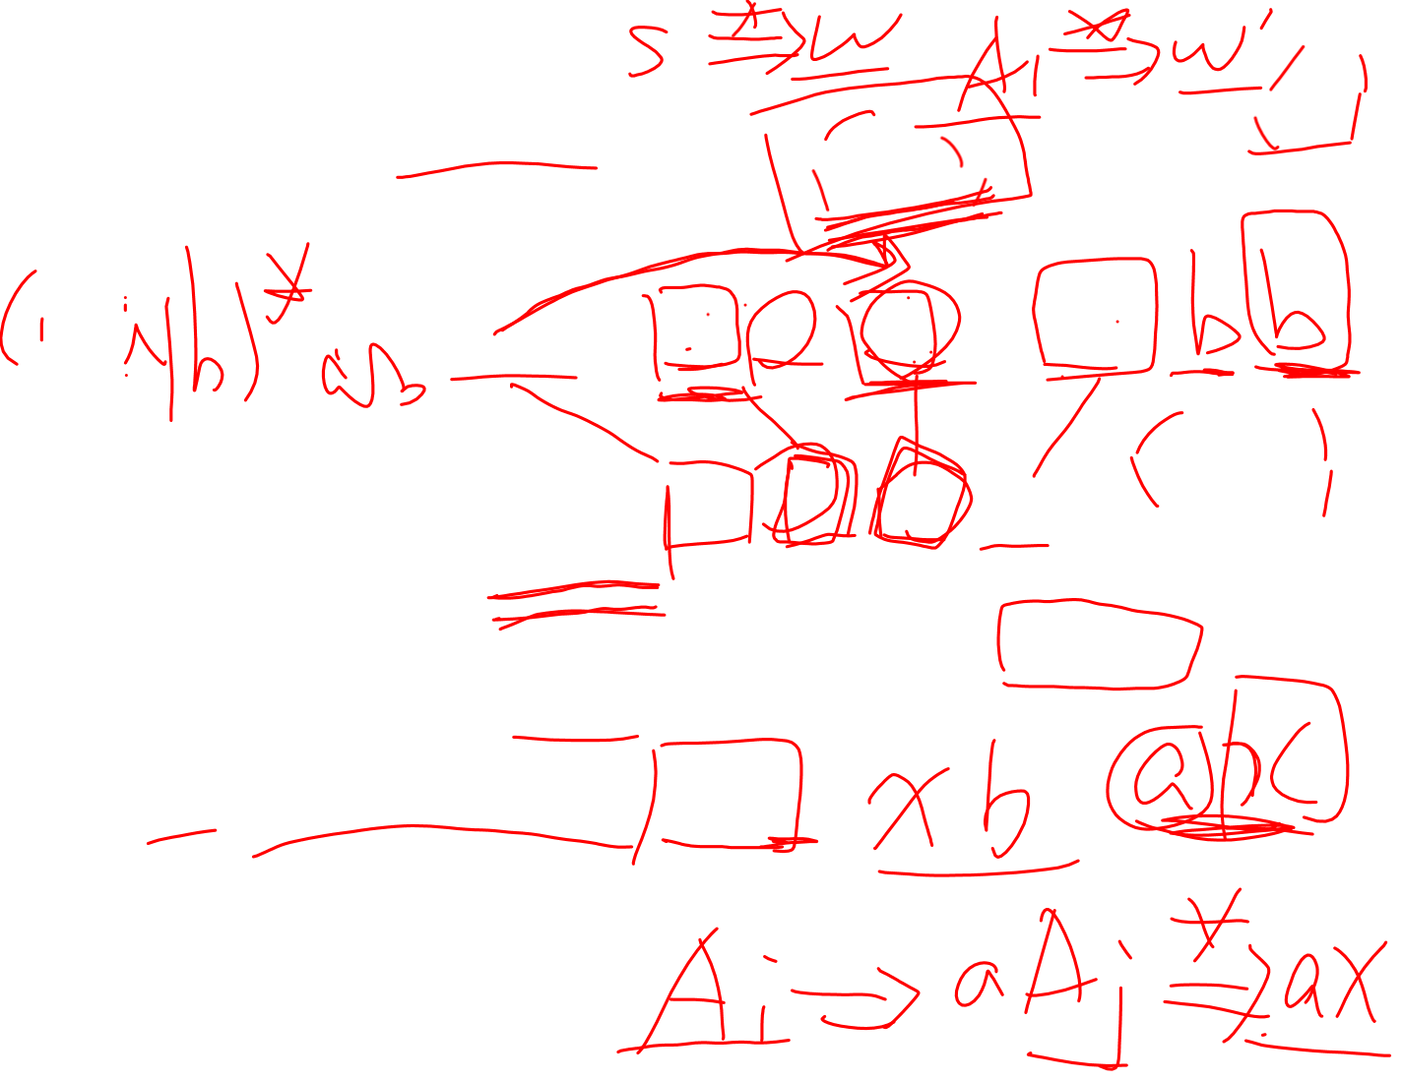
NFA→CFG
a
start
0
a
1
b
2
b
3
b
状态i→非终结符A_{i}：A₀，A₁，A₂，A₃
→A_{i}→aA_{j}
→A_{i}→A_{j}
若i为终态→A_{i}→ε：A₃→ε
若i为初态，A_{i}为开始符号：A₀
正则文法
i
a
j
: A₀→ aA₀, A₀→ aA₁
: A₀→ bA₀, A₁→ bA₂
: A₂→ bA₃
i
ε
j

Slide 4

为什么还需要正规式？
词法规则很简单，正规式描述能力足够
正规式更简洁、更容易理解
能更自动构造更高效的词法分析器
使编译器前端更模块化
词法、语法规则的划分没有固定准则
正规式更适合描述标识符、常量、关键字 …的结构
CFG更适合描述单词的结构化联系、层次化结构，如括号匹配，if-then-else，…

Slide 5

4.3.2 CFG的验证
证明CFG G生成语言L
G生成的每个符号串都在L中
L中每个符号串都可由G生成
例4.7：验证CFG S→ ( S ) S | ε 生成的语言L={ 所有括号组成的，且括号匹配的字符串，且只有这些字符串 }

Slide 6
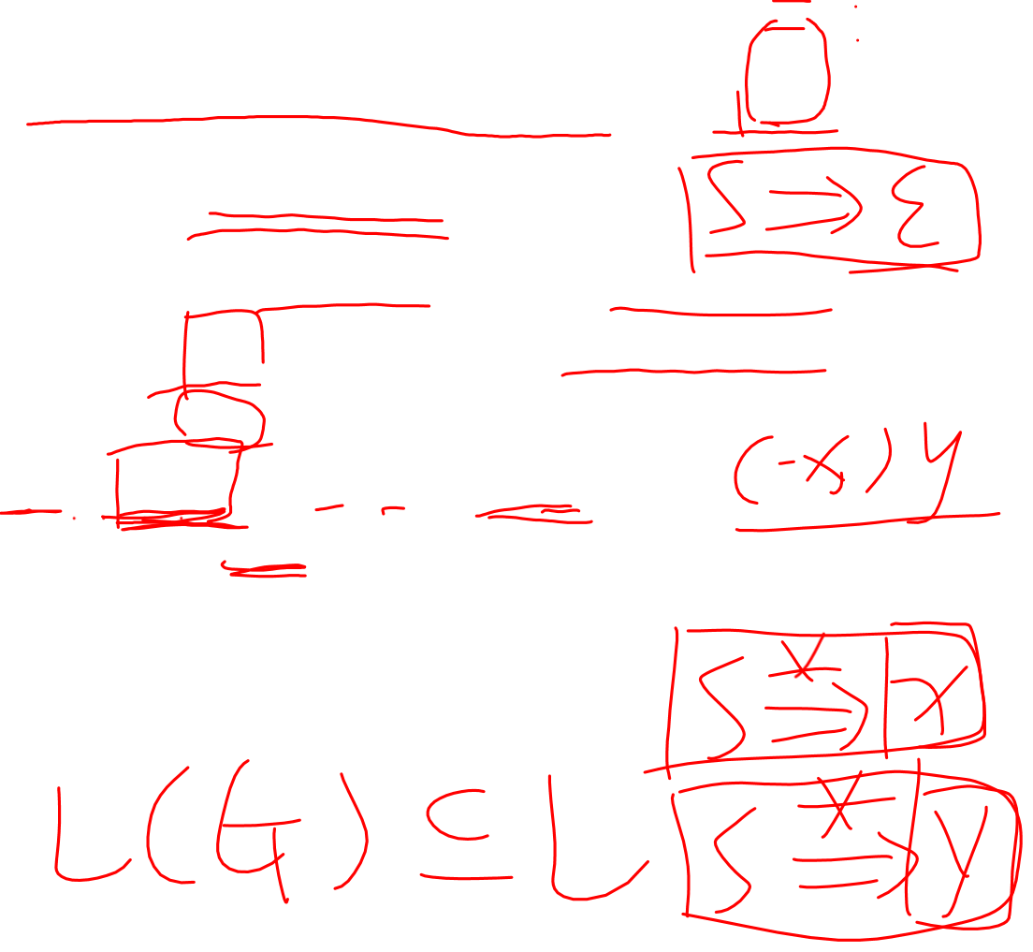
一、S推导出的句子都∈L
数学归纳法（推导步数）：
基本情况：一步推导，ε，括号匹配
假定步骤<n的推导都生成括号匹配的句子，考虑步骤=n的最左推导，必形如 S ⇒ (S)S ⇒ (x)S ⇒ (x)y x、y为步骤<n的推导生成的句子——括号匹配的，因此(x)y是括号匹配的
综合1、2，一得证
*
*

Slide 7
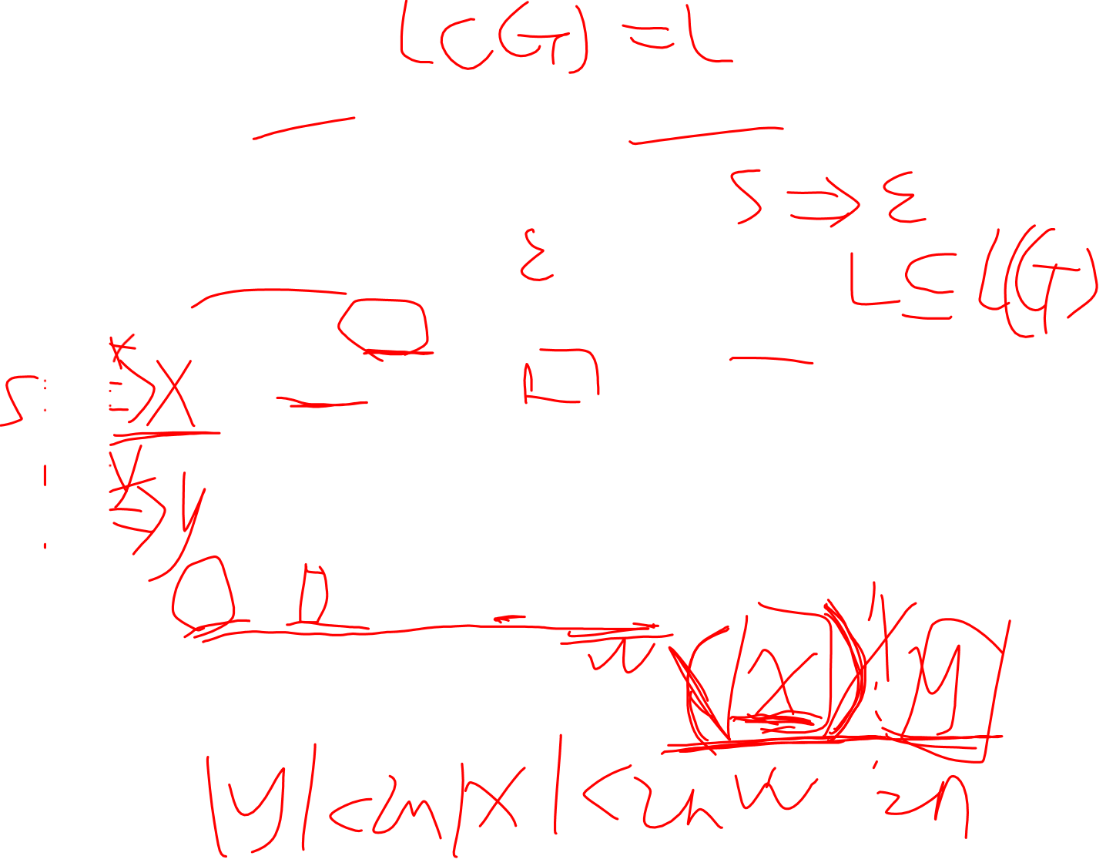
二、L中的符号串S都可推导出
数学归纳法（符号串长度）
基本情况：空串，可由S推导出
假定L中<2n的符号串都可由S推导出。考虑长度=2n的符号串w。 它必以‘(’开始，设(x)为w的最短的括号匹配的前缀，则w形如(x)y，x、y长度小于2n，且括号匹配，因此可由S推导出，则存在推导 S ⇒ (S)S ⇒ (x)S ⇒ (x)y
由1、2，二得证
由一、二，原命题得证
*
*

Slide 8
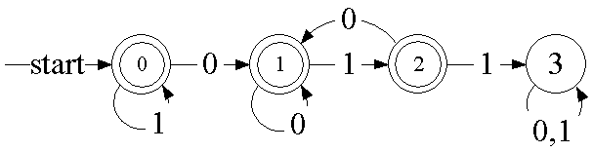
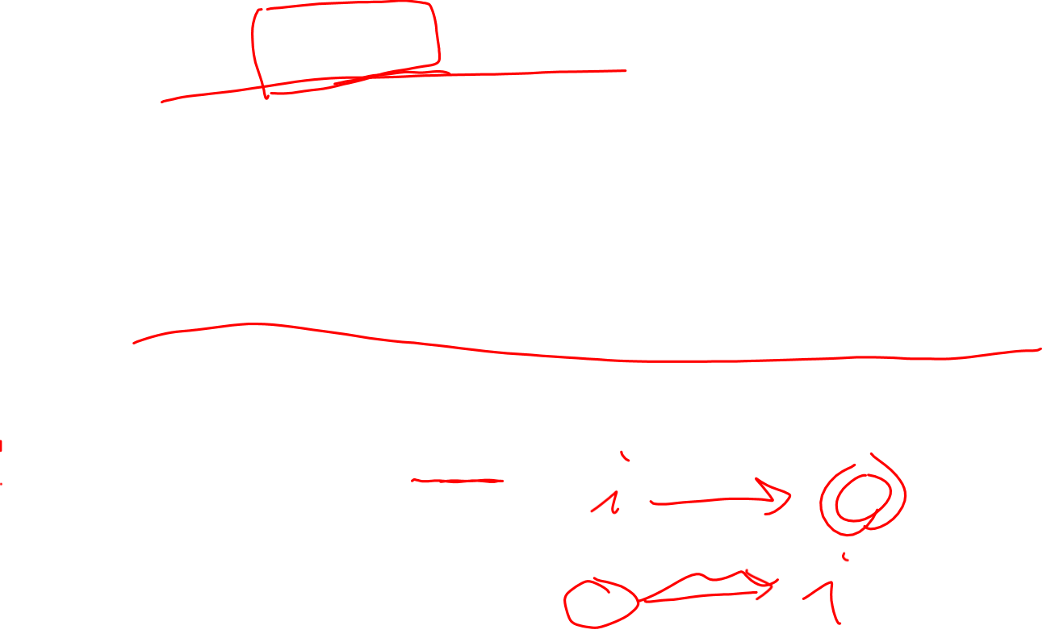
预习作业——CFG设计练习
不包含子串011的0/1串
思考：存在第3页之外的转换方法吗？
第3页方法中，A_{i}的含义是什么？即，A_{i}对应什么符号串集合 提示：产生式体现了A_{i}和A_{j}间符号拼接的关系——对应NFA状态迁移
设计A_{i}的另一种含义（另一种对应符号串集合方式），据此可得另一种转换方法

